Slide 1
世界のパン ～歴史・気候・酵母＆発酵からのパン～
１． パンの歴史概要
２． 小麦粉<小麦粉生産国とパンの消費順位＞
３． 酵母について、発酵について、パンとは
４． 熱源<オーブン・壺焼・天板・蒸し・揚げ>
５． 国別の代表的なパン
６． パンの流れ
①エジプ文明→②ギリシャ文明→③ローマ帝国→
④中世国家主義→⑤大航海時代スペイン・ポルトガル→
⑥大英帝国→⑦アメリカ合衆国→⑧日本集約からアジアへ
７. シルクロード・世界6大文明

Slide 2
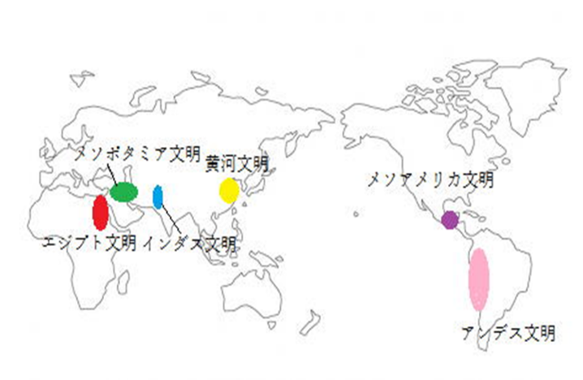
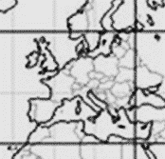
１－１．パンの歴史概要
酵母環境にとっての最適温度帯→２６℃<外気温30℃前後>=パンが作りやすい。但し海流によって変わるので、欧州はもう少し上まで広がる
⑧日本
⑦アメリカ合衆国
⑨中国アジア
赤道
拡大図
⑥大英帝国
④欧州各地
⑤大航海時代
③ローマ
②ギリシャ
①エジプト

Slide 3
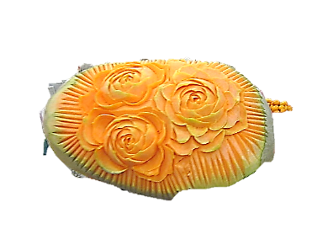
シルクロードの影響 ピザような平たく丸いパンがウルムチなどで見られるようで東西文化交流にパンも含まれている
１－２．パンの歴史概要
トルコ国内のシルクロード
高速道路でもある。回りはなにもないが・・。
２． 小麦粉<小麦粉生産国とパンの消費順位＞
小麦粉の輸出国は生産が内需を上回る米国，EU ，カナダ，オー ストラリアが主 だが米国・カナダの粉は一般の白いパン用、オーストラリアは中力粉、EU産は外皮が多い<灰分が多い準強力粉~中力粉タイプ>で出来上がるパンが違ってくる.
【パン消費量ランキング】
（）内は1人あたりの年間消費量
トースト総合研究所2014年7月
１位 トルコ(168kg）
２位 チリ (86kg）
パン生産量は年間140万t
人気は「アジュージャ」「マラケタ」
バゲットやクロワッサンも人気
３位 フランス(58kg）
4位…ロシア（57kg）
5位…イタリア（55kg）
6位…オーストラリア（53.4kg）
7位…フィンランド（51kg）
8位…イギリス（27kg）
9位…アメリカ（24kg）
10位…日本（16.8kg）
【生産国 ランキング 】米国農務省「PS&D」（10 November 2015、
2014/15年の数値〈見込値含〉）より作成
1 中国
2 インド
3 アメリカ合衆国
4 ロシア
5 フランス
6 ドイツ
7 パキスタン
8 カナダ
9 オーストラリア
10 トルコ
11 ウクライナ
12 イラン
13 アルゼンチン
イギリス
生産量・消費量の1位はEU諸国

Slide 4
●世界の天然酵母種（古くから作られていた発酵種） 世界的には乳酸菌活性が高い発酵種が多く、発酵種の多くはサワー種（SourDough）と総称されています。酵母とは最初の種がどのような性質か、培養に用いる栄養源は何か・環境はどうかで酵母の性質が異なります。ビールに使うホップス種、酒種、レーズン発酵種、リンゴ種などのフルーツ種など自然界には多くの酵母が存在します。 ①サワー種 ライ麦粉あるいは小麦粉で作成、欧州ではこのタイプが多い。 ②ホップス種 昭和初期まで多い方法で食パンなど作られていました。ホップ特有の苦味があるので男性 には好評ですが女性にはあまり人気がないようで、現在はあまり使われていません。 ③酒種 酒種とは麹、米、水を原料として、米のでんぷんを麹のアミラーゼに分解させて、その粥 状の糖液に空気中の野生酵母を取り込み、ご飯、麹、水を補充しながら酵母を培養します。 酒種あんパンで知られている日本人の好きな風味です。現在も増加中の種です。 ④果実種 果実の皮に付着している酵母を利用したもので多く活用されています。果実の糖分が分解 され発酵液になります。ベリー類、ぶどう、リンゴなどが良く利用されます。多くはライ 麦などのサワー種と併用が多いようです。 ⑤ルヴァン種 フランスでの発酵種の呼び方です。主に小麦粉、ライ麦粉、水、フルーツ等を合わせ元種 とする事が多いようです。 一般社団法人 日本パン技術研究所 資料参考
３．酵母について、発酵について、パンとは
発酵食品は清酒、ワイン、味噌、醤油、ビールなどがあり、日本では身近でパン用酵母より麹系の酒種が好みでもあります。酵母は酸素があると出芽で増殖。酸素が不足すると生地中の糖をアルコールと炭酸ガスに分解するのが発酵です。ベーキングパウダーは重曹が酸と反応して炭酸ガスを出しますがアルコール類はないので風味ソフト性が大きく異なります。又細菌と酵母の大きな違いは最適なP.H.が異なる点で酵母はP.H.５．４～４．８特殊な酵母では３．８ぐらいでも発酵(パネトーネ種、サンフランシスコサワー種）しますが、一般に細菌やカビは生きられないので太古の昔からパンは作られ続けてきました。知識のない方でも 種を継いでいく方法で安定した酵母を作ってきました。
出芽
酸素
28~32℃
で
増殖
PON!

Slide 5
４．熱源<オーブン・壺焼・天板・蒸し・揚げ>
オーブン
イタリアのポンペイのローマ時代のパン窯の遺跡です。現在の欧州の窯と大きな違いはないと見受けます。
熱源がまき・ガス・電気の違いで構造的には近い。熱源でしっとり感、色合いは異なる。
床面に生地を直接置いて焼く直焼きと鉄板なのにのせて焼く方法があります。バゲットや堅焼きパンは直焼で床は耐火レンガを使用します。
壺焼
壺の壁面にパンを付けて焼く方法です。インドのナンや中近東では結構多い焼き方でかなりの高温の輻射熱でふっくら焼き上がります。
蒸し
中国で多く行なわれた
方法です。１００℃
まではいかないのと水分が増加するのが特徴です。イーストとベーキングパウダーの併用が一般的
揚げ
中国・欧州で広く行われ、特にアメリカでは人気のある方法です。日本人はあっさり好みなのであまり使われなかったのですが近年は増加。かりんとうも実はドーナッツです
蒸し後焼き
壺最近菓子で多くなった方法です。蒸した後やや低温で焼いて焦げ目をつけます。

Slide 6
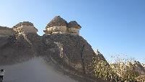
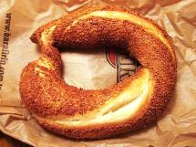
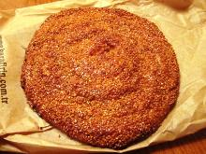
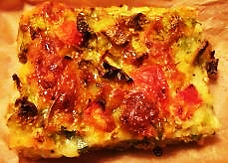
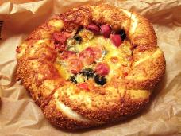
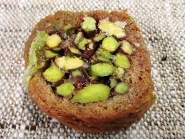
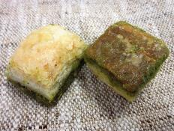
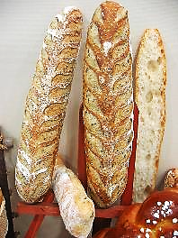
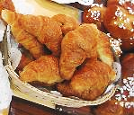
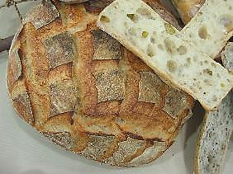
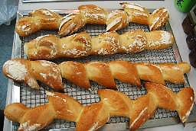
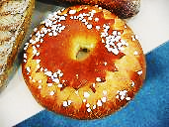
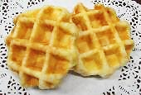
５－１．国別の代表的なパン
トルコ シミット→
このパンが最も人気で屋台販売もあります。葡萄の濃縮液(ペクメズ)を塗り胡麻を付けます
シミット 代表的なパン
トルコ風エンサイマダはこれ
ピデ ピザの発祥ともいわれるパン
シミットのピザ
輪切りのバクラバ
基本的なバクラバ
チリ「アジュージャ」「マラケタ」が人気
フランス
バゲット 大きさや形によってパリジャン、バタール、ブールなど
パン・ド・カンパーニュ「田舎のパン」
クロワッサン
ブリオッシュ
クグロフ
ベルギー
ベルジャンワッフルなど菓子系のパン→ヴィエノワズリーが多い。
フランスの文化の影響が多いがチョコレートの国
フルーツビールの国でもあり、美食の方が多い。
東京たわーの下にそのままベルギーの
レシピーでのお店あり・・ルパンコティディアン

Slide 7
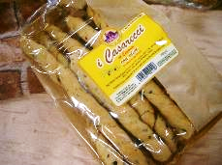
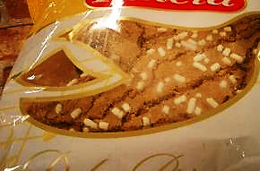
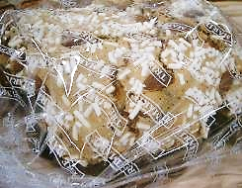
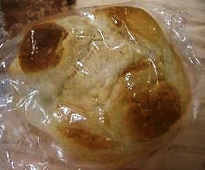
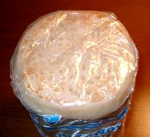
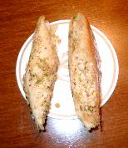
５－２．国別の代表的なパン
ロシア
イタリア
欧州の首都的な位置であった。ここから各国に婚姻でお輿入れ時に料理人も同行したので欧州各地に影響を及ぼした。都市国家なので例えばパネトーネけいのパンでも地区別に異なる形態、配合。内陸部は塩が貴重なので塩味が少ないパンが多いとか。食事に合うパン食事が主役のパンが多い。
フォカッチャ→ピザの原型とも言われる円形のパン
チャバタ→「スリッパ」が語源の平べったく四角いかたちのパン
ロゼッタ 下段右はなのような形態
グリッシーニ
パニーニ→イタリア風サンドイッチ
コロンバ 下段左 パネトーネのような生地
オーストラリア イギリス系移民がほとんどでイギリスのパンが多め
下記のようにトルコ系の商品もある。粉が中力粉なので日本人には食べやすい。
食の都市メルボルンがおすすめ
フィンランド
スウェーデン ライ麦主体の平らなドーナツ型のパン
イケヤにも販売 サンドイッチ用とか

Slide 8
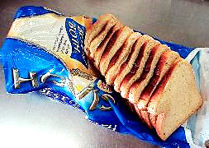
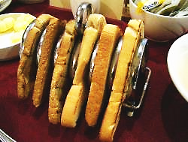
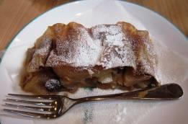
５－３．国別の代表的なパン
イギリス ブレックファースト・サンドイッチの国なので食パンが多い。トーストは日本でいう８枚切りが主。トースターでさっと焼くと外がかりかり、中がふっくらで美味しい。
欧州のパンはブラウンブレッドに近く、日本のように白いパンは敬遠される
山型食パン
イングリッシュマフィン→ハリーポッタの映画などで見られるように
オーブンを兼ねるストーブで焼かれるので本来のイングリッシュマフィンは天板の上で両面を焼いたおやきのようなパン→日本で販売されているのはアメリカ式
ドイツ マイスター制度があり、技術がしっかりしているので外観は地味でも美味しいパンが多い。オーストリアと同じ国であったので、同じパンが多い。
プレッツェル→中世ヨーロッパではパン屋のシンボルでよく看板になっている。焼く前にアルカリ溶液に漬けて焼くが日本では許可されないので重曹液で代用
ライ麦パン→北部に多いのは小麦粉の栽培は南部が多い為。ライ麦で作るパンはロッゲンブロート、小麦で作るパンをヴァイツェンブロート。ライ麦と小麦を混ぜ合わせたものをミッシュブロート
カイザー・ゼンメル
オーストリア
クラフェン
スペイン
ポルトガル

Slide 9
５－４．国別の代表的なパン
デンマークデニッシュ・ペストリー、日本ではデンマーク大使館御用達のイエンセンが有名
デンマークではヴィエンナ・ブロート「ウィーン風なパン」と呼ばれます。もともとウィーンのパン職人から伝わったもので、デンマークで完成されたといわれます。日本初のデニッシュペストリーは、タカキベーカリーが、デンマークのデニッシュペストリーを再現しようと試みて、昭和３７年に発売しました。
アメリカ
小型の山形パン、ワンローフ型が多い。中近東のパンベーグルやピッタブレッドなど油脂が少ないパンがホワイトカラー層に人気になり世界中に広まっている。
食パン→上蓋のない焼型で焼く山型食パンや、蓋つきの焼型（プルマン型）で焼く角食パン
ロールパン→
ベーグル→もともとはユダヤ人のパン。今ではアメリカのポピュラーなパンになっている、焼く直前に生地を一度ゆでると表面の小麦粉のでんぷんがアルファー化され もちもちした食感になる
シナモンロール→人気のあるパン、カフェにほとんど置かれている
日本 砂糖が多く油脂が少ないパンが人気。世界中のパンがあふれているが、飽きやすい国民性であり変化の少ない欧州に比べて、菓子パン、総菜パンの変化は激しい。
メロンパン→関西ではメロンパンの形は異なります。メキシコのパンが発祥らしい
カレーパン→
昭和２年に名花堂というパン屋が洋食パンとして販売したのがはじまりで、パン粉をつけて揚げるというのはとんかつから発想したのだとか。
あんパン→
明治７年、木村屋創業者の木村安兵衛氏が酒種発酵生地を開発したパン。
クリームパン→
シュークリームの美味しさに感銘した中村屋創業者の相馬愛蔵氏が、明治３７年に売り出したパン。
ジャムパン→
元祖木村屋３代目の儀四郎氏が、明治３３年に開発したパン。
その他)ピタパン
中近東で日常的に食べられているパン。平たく薄くのばし 高温で焼くと内側に大きな空洞ができます。
ポンデケージョ(イーストではないですが)
ブラジルで良く作られているパン。「ポン」は「パン」、「ケージョ」は「チーズ」のこと。アルファ化タピオカでん粉とチーズの商品。タピオカ（キャッサバ）の粉をつかうことで、独特のもちもちした食感となります。

Slide 10
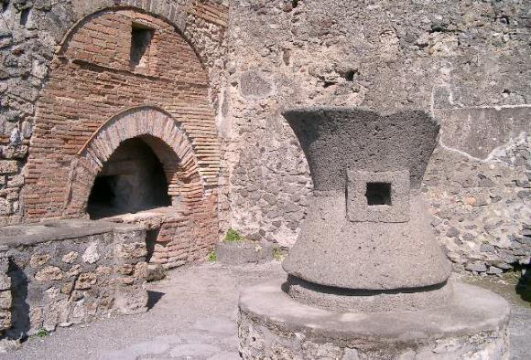
ポンペイ遺跡 粉挽きの臼と窯↓パンの遺跡もあり
６－１． パンの流れ
①エジプ文明→②ギリシャ文明→③ローマ帝国→欧州や中近東
古代エジプトの方は パンが好きでかなり食べていたようです。壁画に描かれているのをご覧になった方も多いと思います。蜂蜜や小麦粉などの素材も豊富でしたでしょうから、かなり出来は良かったかもしれません。
地中海の島々経由で古代ギリシャへ、パン作りが伝えられ、ワインの製造も始まるとワイン酵母はパン種としても使われたでしょう。又バター、牛乳、果実などを加えたリッチなパンも作られたようです。
紀元前300年頃 共和制ローマで職人ギルドの結成があり パンも日常化
紀元前100年頃共和制ローマからローマ帝国になると征服されていく地中海沿岸、イギリストルコ、北アフリカなどへの影響もあったのでは。

Slide 11
６－２． パンの流れ
④中世国家主義→⑤大航海時代スペイン・ポルトガル
ドイツとオーストリア フランク王国
イタリアの都市国家
植民地にした南アメリカ・アジア各地に影響が見られる
例えばベトナムはフランスのパンが主流であり、南アメリカでもポルトガルの名称の菓子が残る
南アメリカはスペイン圏とポルトガル圏
12〜13世紀—パンの品質向上・技術改良は、教会、貴族、国王中心
14世紀—多くの国王がパンの研修所設置
６－３． パンの流れ
⑥大英帝国→⑦アメリカ合衆国
1674年—オランダで顕微鏡で微生物が発見。
発酵が微生物の働きによることを発表したのは、
パスツール1861年
1854年—アメリカでパテント・フラワーと呼ばれるきめ細い高品質な小麦粉を作る製粉機が発明。
次いでイギリスの影響がオーストラリア、カナダ、インドなどの国々で増大。
アメリカ合衆国の影響は第2次大戦後 世界規模的な流行の発信になっていった。ベーグル、ピッタ、シナモンロール、イングリッシュマフィン、ドーナッツ等々アメリカで変化も加えられ世界中に影響

Slide 12
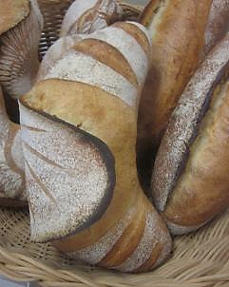
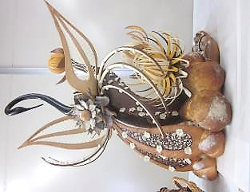
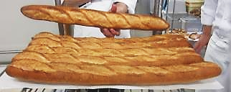
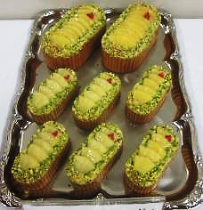
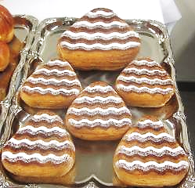
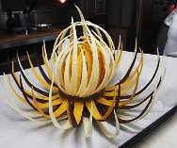
６－４． パンの流れ
→⑧日本集約から中国・アジアへ
世界中の美味しいパンが集約している。特にバゲットの技術は高く、フランスに負けていない。本場フランスのMOFを取得しているフランスの方の日本での出店も多くフィリップビゴ氏、メゾンカイザー氏、ジャンフランソア氏↓など多数。
それはフランス国立製粉学校教授レイモン・カルベル教授が１９５４年に来日し各地でフランスのパン、ウィーンのパンなどを紹介し、日本のパン業界に衝撃を与えた事が大きい。ドンクさんを始め、教えを受けた会社は多数にのぼる。
パン文化の未熟な日本ではあったが粉の製粉技術は高く、アメリカ・カナダの粉だけでなく、最近は欧州の粉を使用したパン店、国内の小麦粉使用の人気の個人店も多数存在。
2016年世界パンコンクール 神戸屋さん２名ポンパドールさん１名のチームで優勝。下記写真
又 多くの方々が日本の高い技術を中国・アジア各地に伝えている。

Slide 13
６－５． パンの流れ
→⑧日本の今後
日本には、戦国時代に、鉄砲とともに伝えられたとされています。その6年後イエズス会のフランシスコ・ザビエルらが、日本でもパン作りを始めましたが、キリスト教が禁じられてからは、長崎などで西洋人のために細々と作られていただけでした。
日本人のためにパンが作られたのは、1840年に中国で起こったアヘン戦争がきっかけでした。徳川幕府は、日本にも外国軍が攻めてくることを恐れ、兵糧としてパンを作らせたのです。米飯では炊くときの煙が敵方にとって格好の標的になりかねません。それに比べ、固いパンは、保存性と携帯性の面ですぐれていると考えたからでした。幸い、この非常食は活用されずにすみましたが、このときパン作りの指揮をとった江川太郎左衛門は、「パンの祖」として知られるようになりました。
＊参考文献— 生活の科学シリーズ32「パンの小百科」 発行：財団法人 科学技術教育協会／協力：パン食普及協議会
＊参考文献— 生活の情報シリーズ21「パンの知識」 発行
お米文化の日本ですが、夕食にパンの文化は根付いているとはいえません。パンが主役ではなく、パンが美味しいでもなく、料理を引き立てるパンが多くの方々に認められないと 本当の意味で日本のパンは発展しないでしょう。現状ここが大きな課題といえます。

